Slide 1

Календар
Робота з календарем

Slide 2


Slide 3


300+300
60
600
330

Slide 4


600 - 400
20
640
200

Slide 5

500+300 - 100
600
700
400

Slide 6
900 - 400 - 300
100
200
300

Slide 7

700+7
770
77
707

Slide 8

400 - 200+40
440
240
640

Slide 9
100+80
108
180
18

Slide 10
900+1
1000
901
910

Slide 11
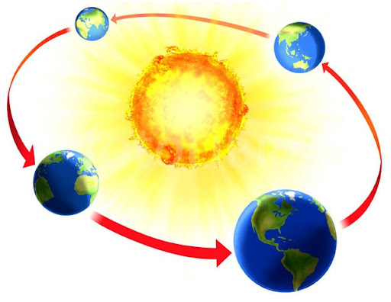

Slide 12
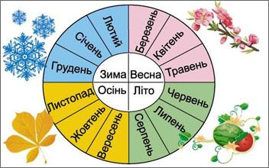
28 (29)
31
30
31
31
31
30
30
31
31
30
31

Slide 13


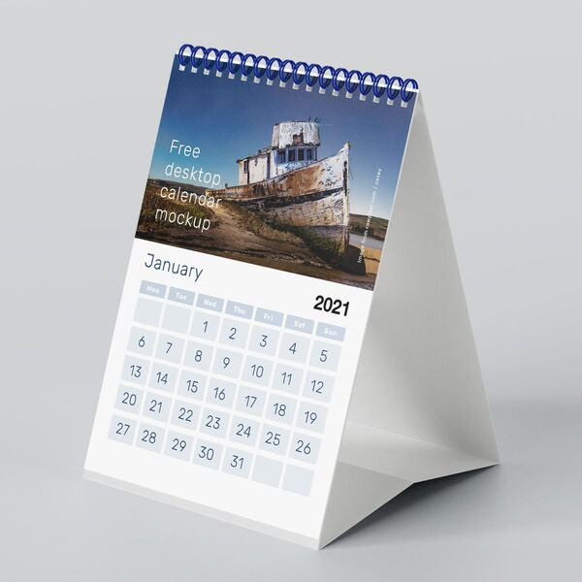
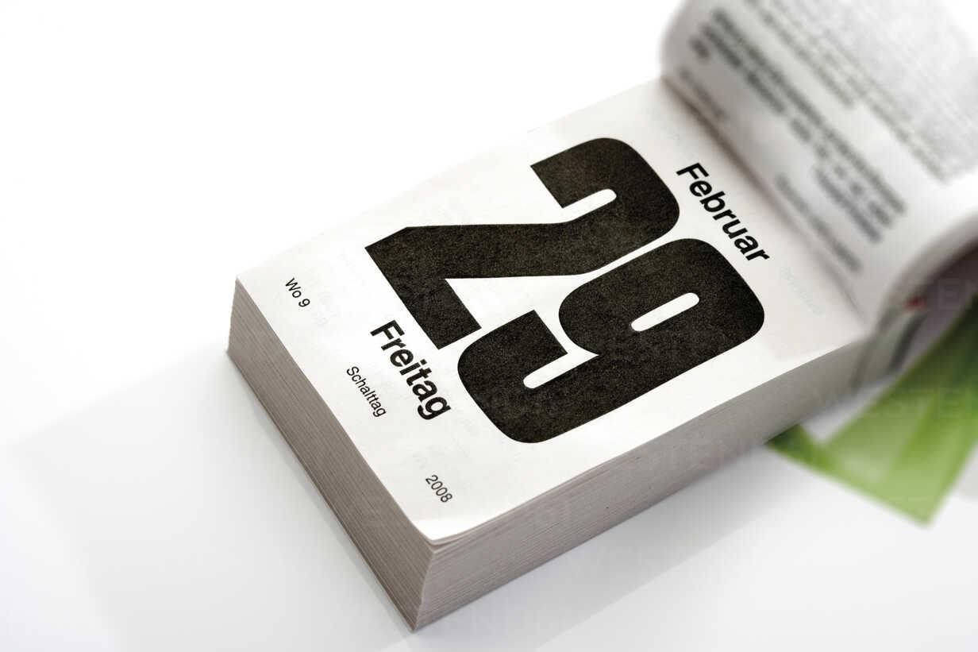

КАЛЕНДАРІ

Slide 14
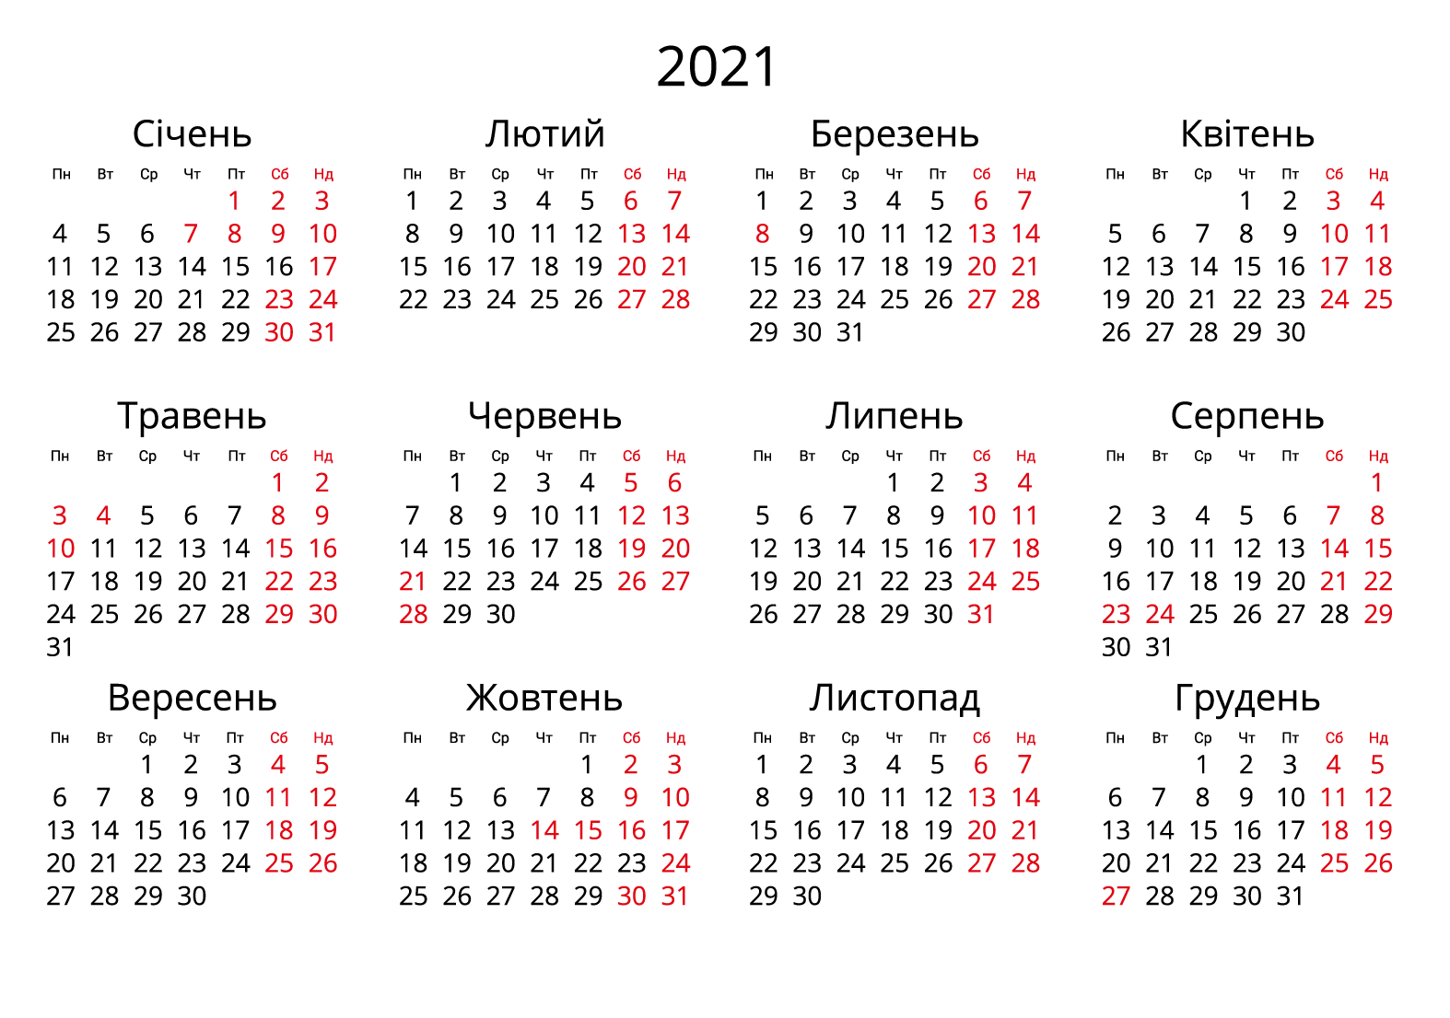

Slide 15
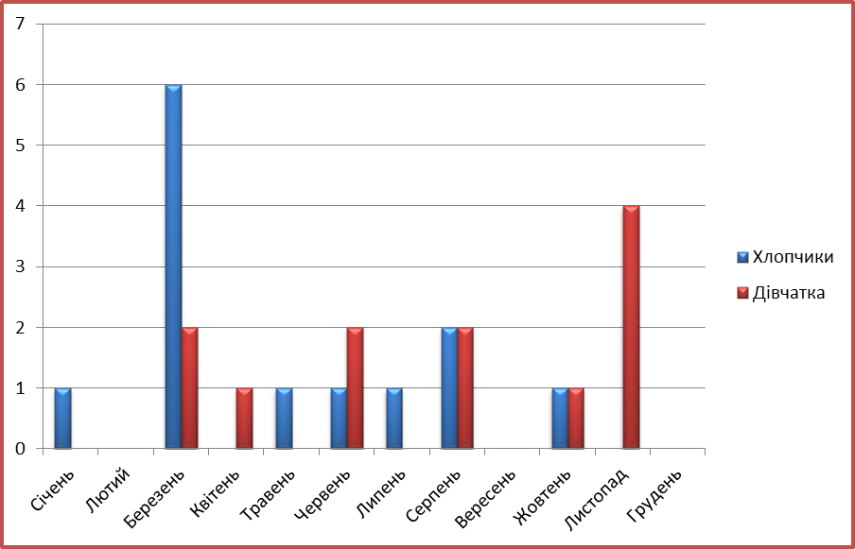

Slide 16
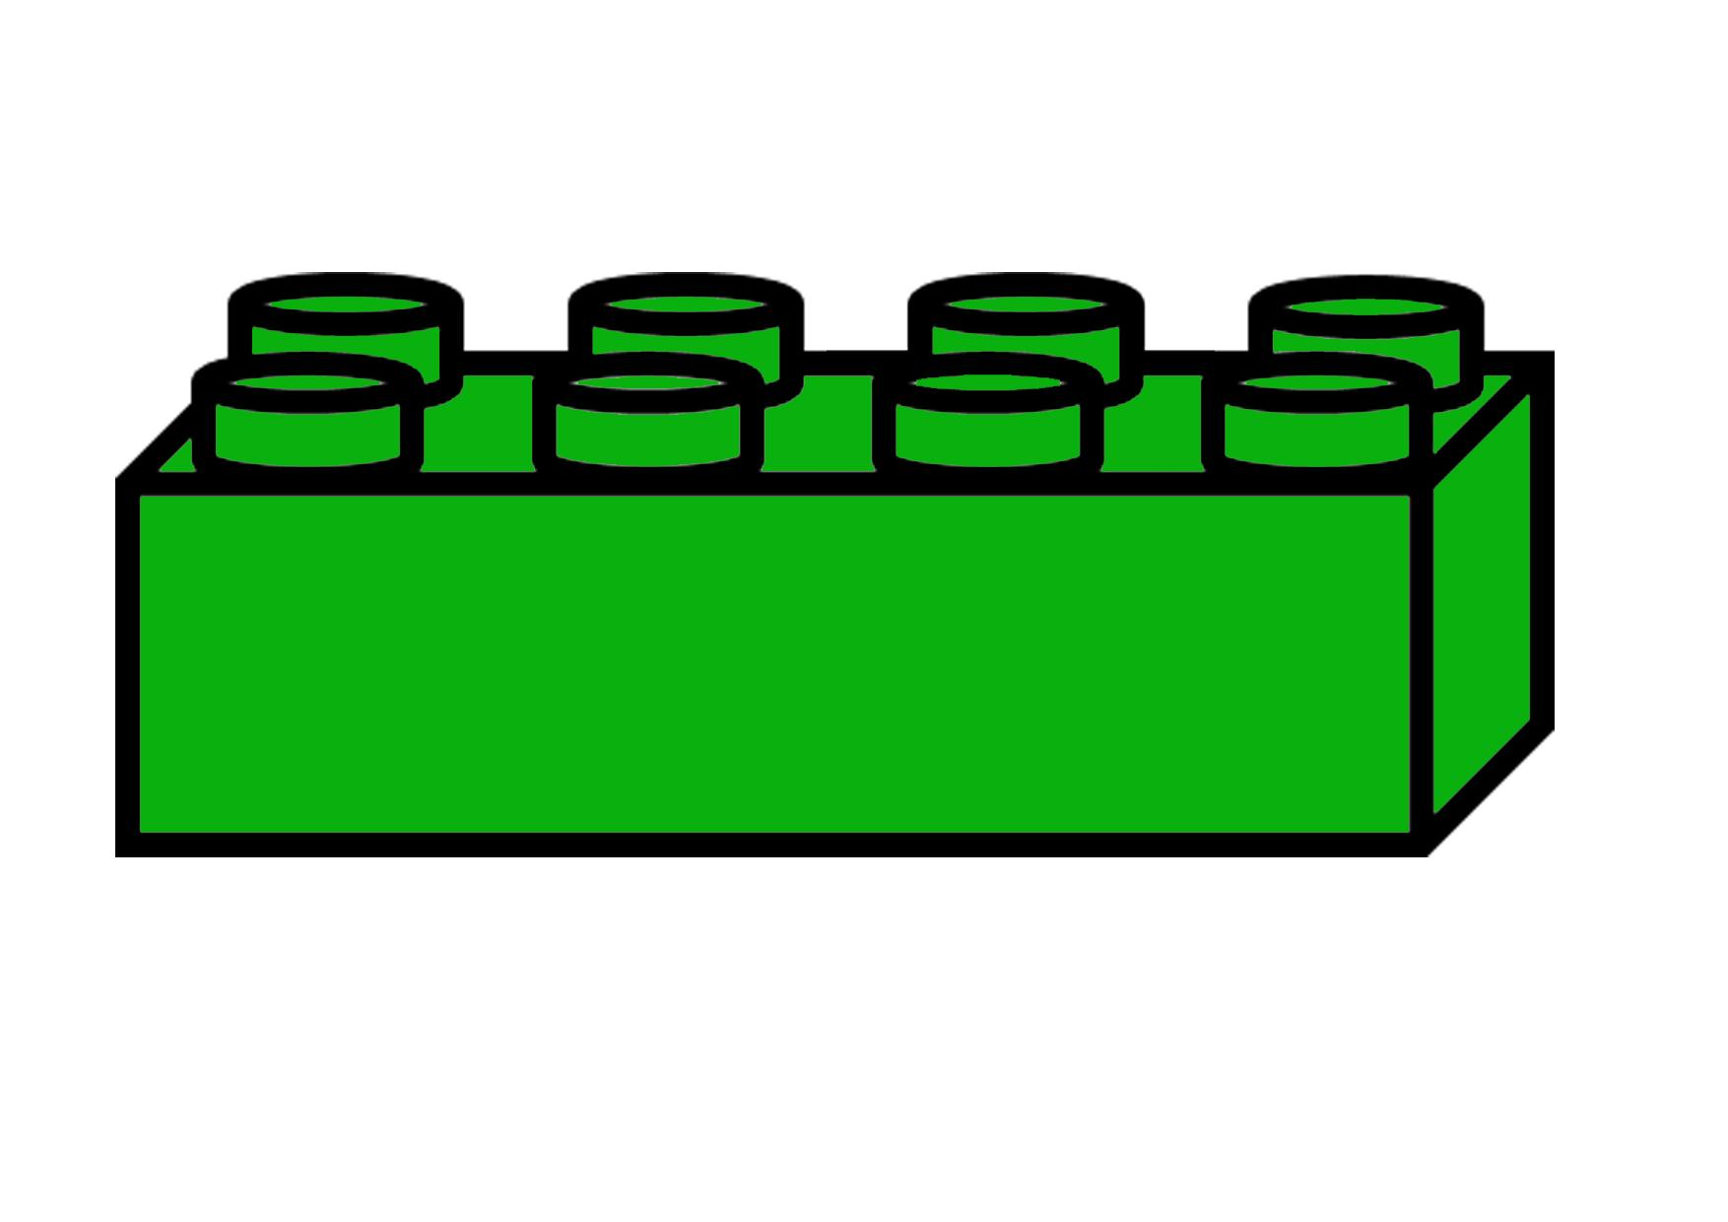
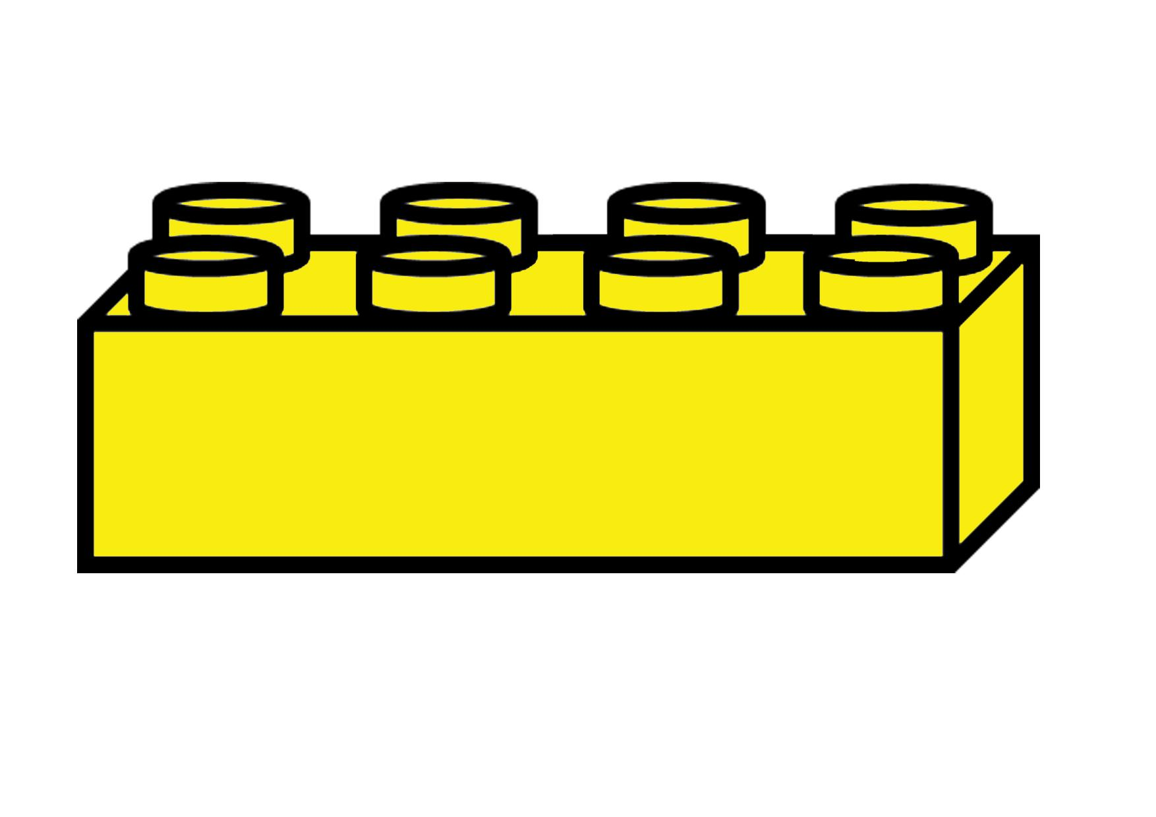
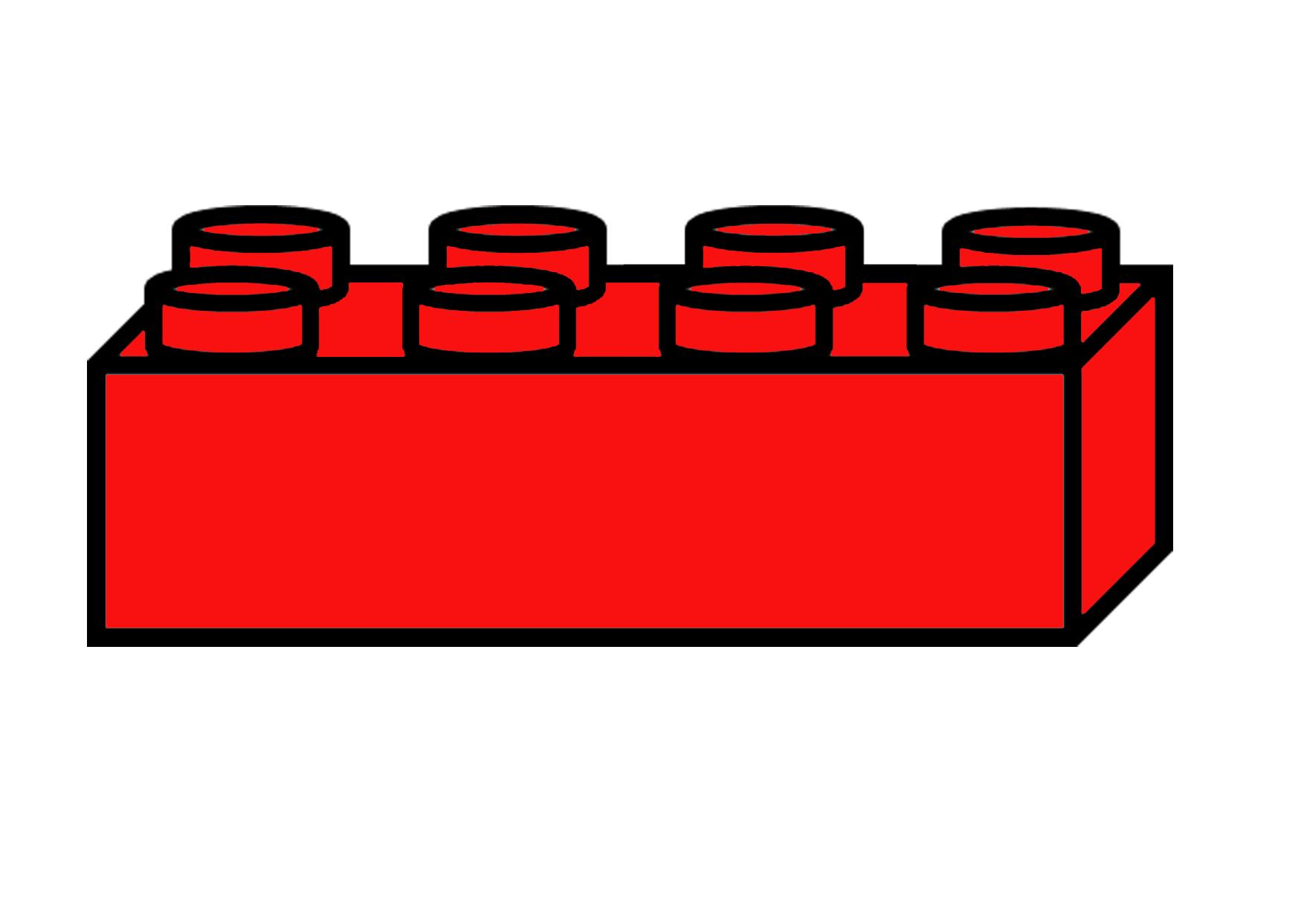
Було легко, все вдалося
Я старався/старалася
Була потрібна допомога

